Slide 1

USABILIDADE ANS
Agência Nacional de Saúde
Bárbara Espanhol - 321119046
Ellen Nagle Ferreira - 321121083
Gabriel Augusto Malta Costa - 320256074
Lucas Henrique Pereira Lacerda - 320251138
Thales Rocha Soares - 321111555

Slide 2

INTRODUÇÃO.
Selecionamos a ANS, Agência Nacional de Saúde, para demonstrar alguns problemas que seu site contém, dificultando na solução de problemas originados dos planos de saúde.

Slide 3



PERSONAS.
Fran
Mercury
Amilton
Alice
Trabalha em plano de saúde.
Cargo: Analista de Negócios em Saúde.
Advogada.
Advoca na área de saúde suplementar.
Mestre de Obras.
Contratou plano de saúde.

Slide 4
01
02
03
01
02
HEURÍSTICAS
Ajuda e documentação.
Compatibilidade entre o sistema e o mundo real.
Eficiência e flexibilidade de uso.
LOCALIZAÇÃO DO PROBLEMA
Problema: Busca.
Sistemática.
Problema: Localizar RN.
Oculto.

Slide 5
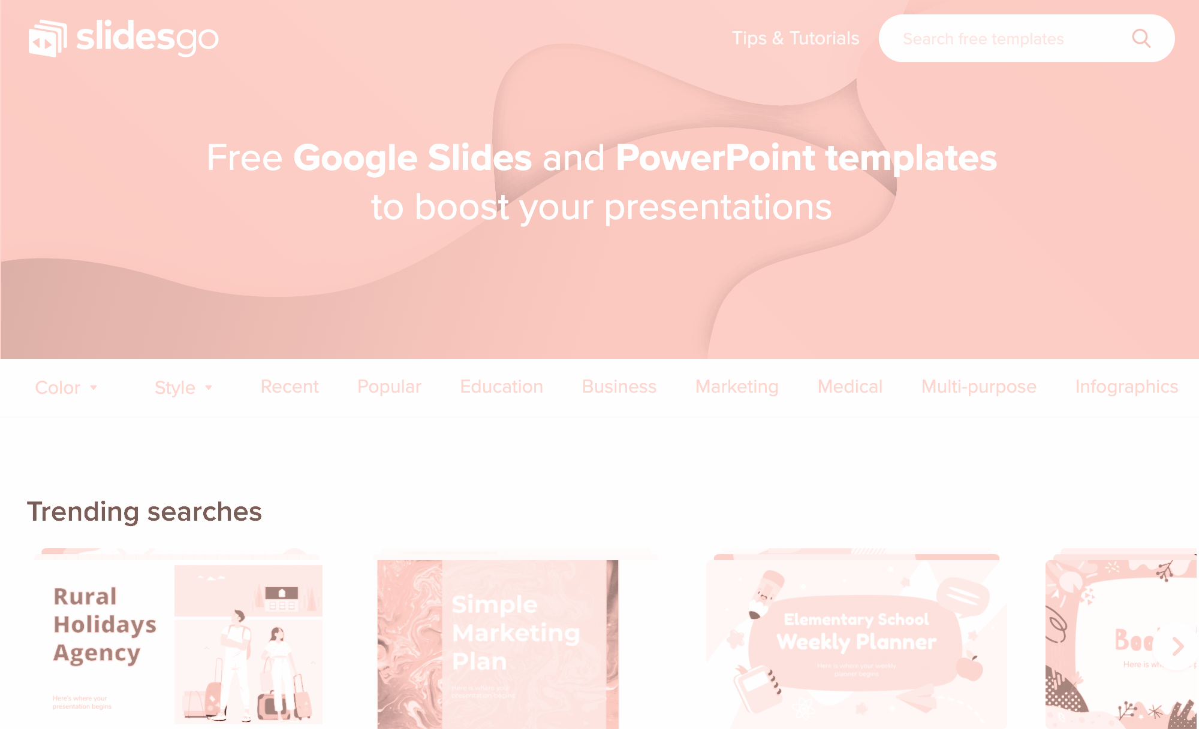
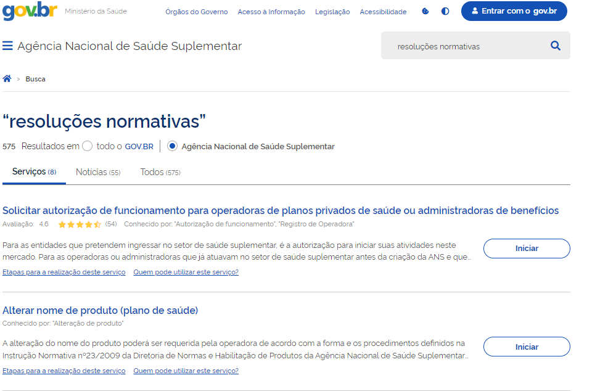
TELA ANALISADA
Campo de busca não retorna resultados condizentes como que foi buscado.

Slide 6

MELHORIAS SUGERIDAS
Retornar resultados condizentes com o que foi buscado.
Fácil acesso as Resoluções Normativas.

Slide 7
PROTÓTIPO
LINK

